Slide 1
Název | Zálohování, komprimace a vypalování dat
Předmět, ročník | ICT, sekunda
Tematická oblast | Základy digitálních technologií
Anotace | Výuková prezentace s obrázky a úkoly
Klíčová slova | Komprimace, dekomprimace, zálohování dat, zip, vypalování
Autor | Mgr. Zdeňka Hanáková
Datum | Květen 2013
Škola | Gymnázium Jana Opletala, Litovel, Opletalova 189
Projekt | EU peníze středním školám, reg. č.: CZ.1.07/1.5.00/34.0221

Slide 2
Zálohování, komprimace a vypalování dat
Mgr. Zdeňka Hanáková
2013

Slide 3
Co je to zálohování?
Nahrání důležitých dat někam do zálohy tak, abychom o ně nepřišli
Pravidelně, pečlivě
Ručně nebo automaticky pomocí různých programů

Slide 4
Proč zálohovat?
Možnosti ztráty:
Porucha PC či jiného HW
Smazání omylem
Krádež PC
Povodeň, požár

Slide 5
Kam zálohovat
CD, DVD – menší životnost, neskladovat na slunci
Flash disk, externí disk – také se může pokazit
Do „cizího“ počítače
Online – většinou placené, asi nejbezpečnější
Záleží na velikosti a citlivosti dat

Slide 6
Komprimace
Stlačení, zabalení, zmenšení velikosti souboru (fotky ne)
Z několika souborů se vytvoří 1 tzv. archiv (komprimovaná složka)
Druhy: ZIP, RAR
Výhodné pro posílání souborů přes email, na webová úložiště, do záloh
Fotka1.jpg
Fotka2.jpg
.
.
Fotka100.jpg
Program pro komprimaci
Fotky_lyžák_2012.zip

Slide 7
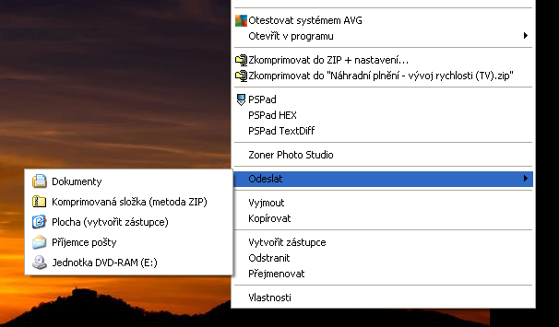
Dekomprimace
Opačný proces – rozbalení zabalené složky nebo souboru
Získáme původní soubory
Obr. postup
komprimace
Vyzkoušejte!

Slide 8
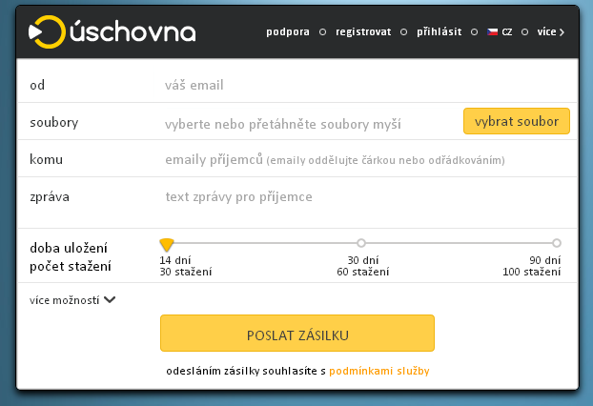
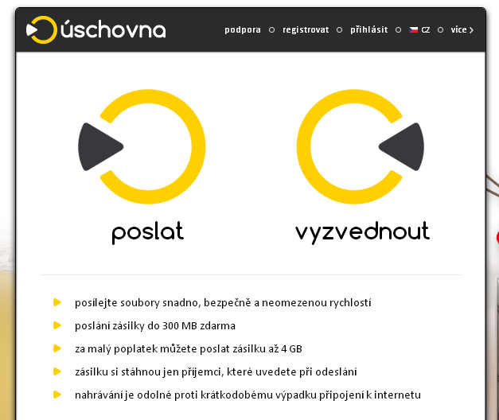
Webová úložiště
Uschovna.cz
Leteckaposta.cz
Vyzkoušejte!

Slide 9
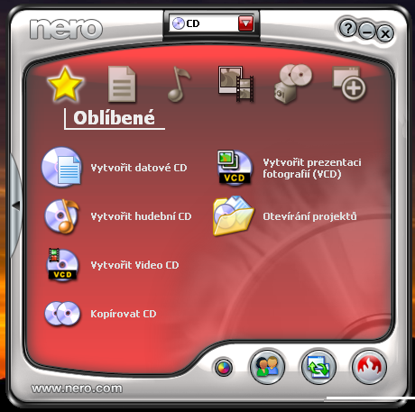
Nero
Program pro vypalování CD, DVD, mazání, vytváření obalů
Jaký je rozdíl mezi CD-R, CD-RW?
Vyzkoušejte vypalování, mazání i tvorbu obalu na CD

